Slide 1

Программа работы Ассоциации «Национальная база медицинских знаний» на период 2019 г.

Slide 2
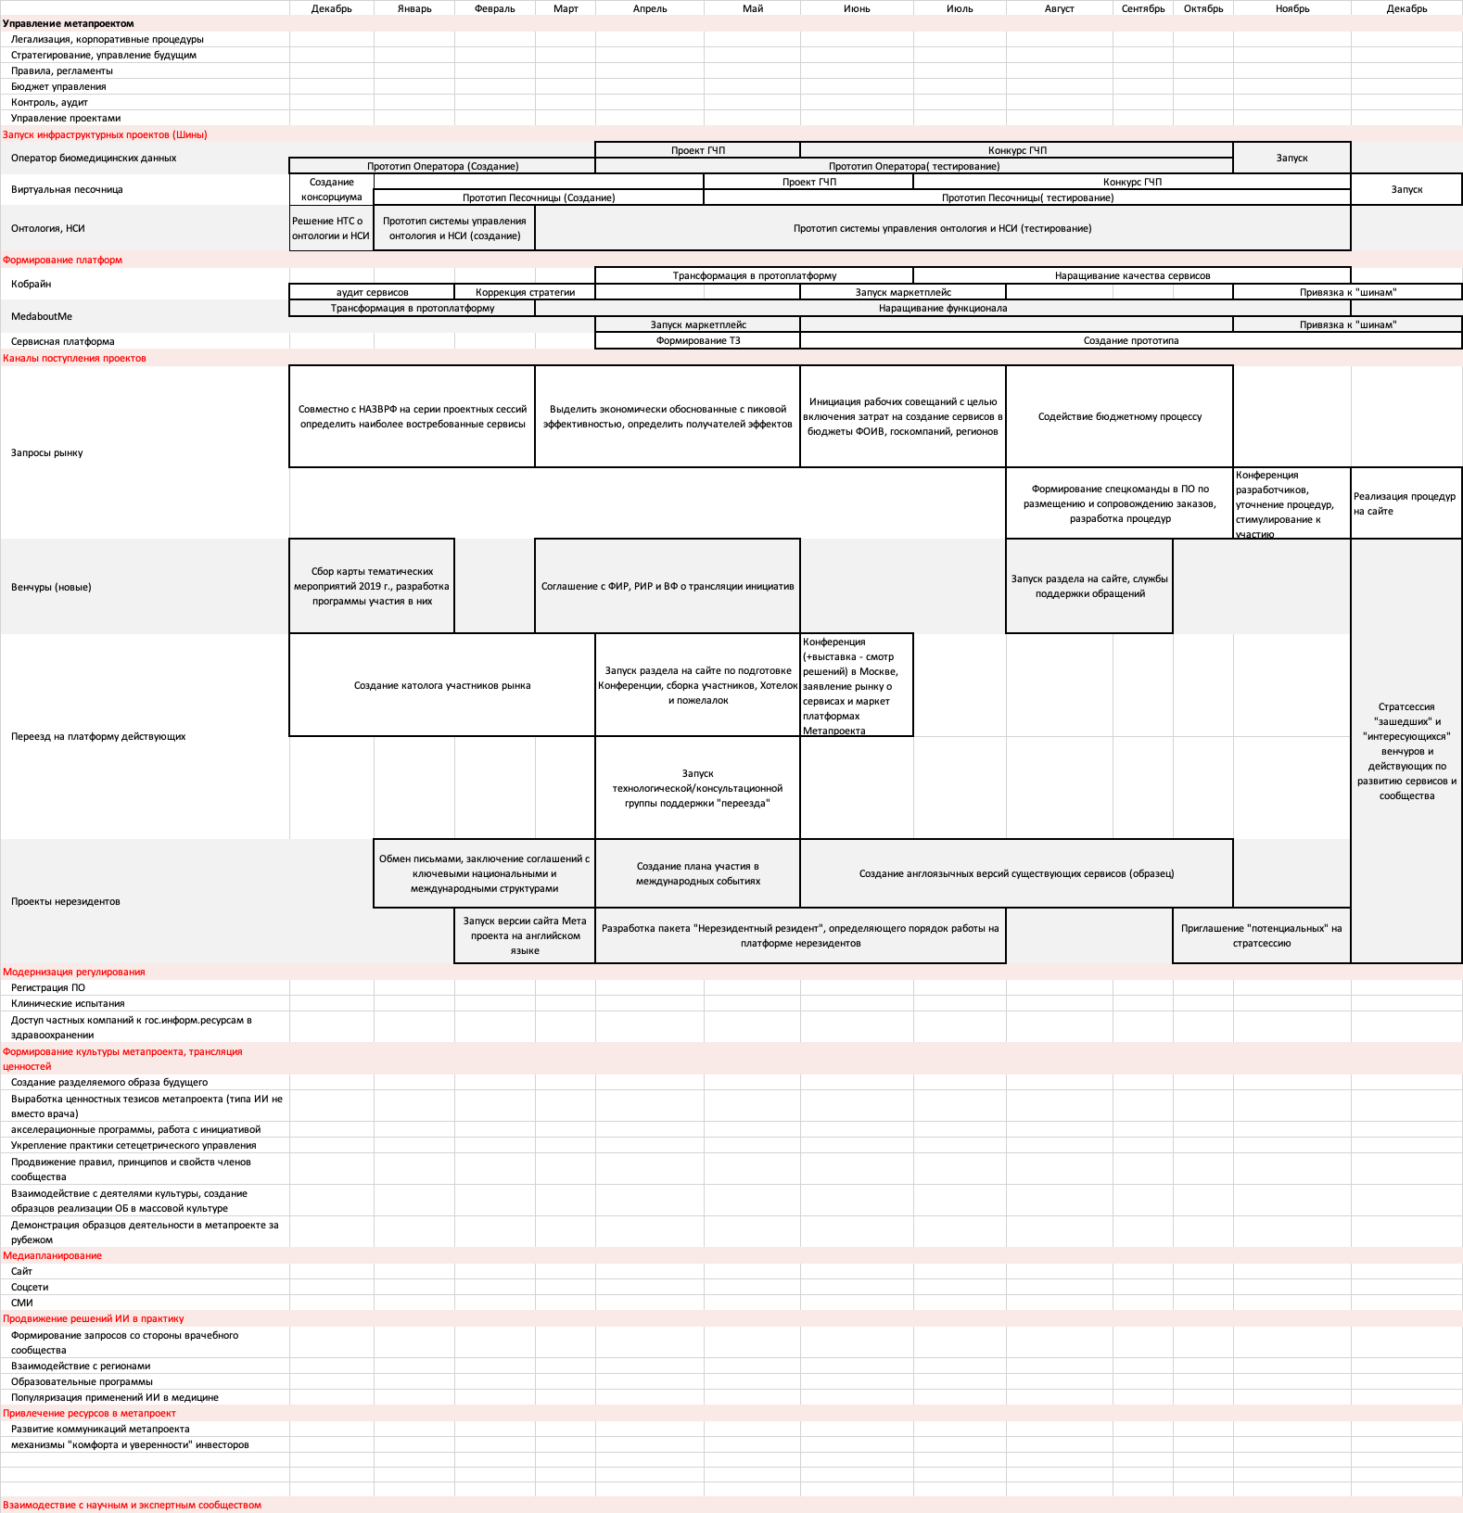
Проект плана мероприятий
Версия 2.0 на
Не рассмотрен на Набсовете № 6
Никому не было интересно, ну совсем.

Slide 3
Фиксированные планы, многолетние стратегии как рабочие инструменты становятся просто не нужны. Скорость изменений слишком велика.

Slide 4
Движение к будущему
Мы 2020
Компетенция
Мотив
Мы сейчас
Мы 2022

Slide 5
Совершенствование нормативной среды
2019
Реализация комплексного проекта НБМЗ
НАПРАВЛЕНИЯ
Развитие сообщества НБМЗ
Создание оператора биомедицинских данных
Создание открытой экспертной сети

Slide 6
Совершенствование нормативной среды
2019
Росздравнадзором зарегистрирована первая отечественная СППВР, построенная с применением искусственного интеллекта.
Росздравнадзор сформировал свое зрелое отношение к этому явлению и работает совместно с НБМЗ над нормативными изменениями в интересах рынка и медицины.
Росзднавнадзор наравне с FDA и некоторыми другими регуляторами стран-лидеров декларирует важность внедрения СПППВР в работу врачей.

Slide 7
Реализация комплексного проекта НБМЗ
2019
МРГ одобрила проект.
Сформирован пул инвесторов.
Разработана концепция платформы.
Организованы и действуют команды разработчиков.

Slide 8
Развитие сообщества НБМЗ
2019
Принят Манифест НБМЗ.
Нас стало больше 100 участников.
Разработана и действует коммуникационная модель.
Выстроены продуктивные коммуникации с властью, каналы взаимодействия понятны и доступны участникам НБМЗ.
В целевой группе хорошо известны механизмы и преимущества присоединения к сообществу НБМЗ.

Slide 9
Создание оператора биомедицинских данных
2019
Определен ключевой партнер со стороны государства.
Уточнена концепция Оператора по результатам пилотирования.
Разработан пакет конкурсной документации для ГЧП.
Собран пул инвесторов.

Slide 10
Создание открытой экспертной сети
2019
Разработана модель мотива и стимула.
Действует прототип технической платформы.
Общее число экспертов более 200

Slide 11
Механика деятельности НБМЗ
Мотив
Манифест
Образ
будущего

Slide 12
FAQ Деятельность НБМЗ
Как узнать про ……… ?
На сайте nbmz.ru. Он растет и меняется. В ближайшее время там появятся тематические блоки по направлениям. А еще Facebook и telegram канал.

Slide 13
FAQ Деятельность НБМЗ
Как подключиться к работе по направлению ……… ?
Послать свое предложение на info@nbmz.ru, в ближайшее время на сайте появятся ящики для каждого направления.

Slide 14
FAQ Деятельность НБМЗ
Как создать новое направлению в НБМЗ?
Написать на info@nbmz.ru, вложив тизер и не забыть представить свою команду. Быть готовым выступить на Наблюдательном совете.

Slide 15
FAQ Деятельность НБМЗ
Как получить поддержку моему проекту?
Направить на info@nbmz.ru запрос на участие в смотре, вложив тизер и не забыть представить свою команду. Скоро на сайте появится отдельный блок про подготовку смотров проектов.

Slide 16
FAQ Деятельность НБМЗ
Хочу начать работу в сфере медицинского искусственного интеллекта, но не знаю с чего начать.
Сформировать команду, направить на info@nbmz.ru запрос на сопровождение группы. Укажите мотив (причину) и компетенции. Мы будем стараться помочь всем и бесплатно.

